Slide 1
BİRLİKTE YEMEK

Slide 2
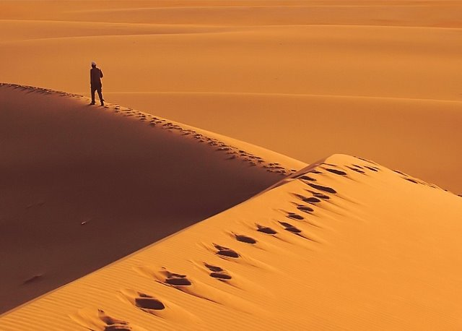
Resul-i Ekrem, dostlarıyla birlikte, binek hayvanlarından iner inmez, yüklerini yere koydular, daha sonra bir koyun keserek yemek hazırlamaları için karar aldılar.

Slide 3
Birisi: “Koyunu ben keserim” dedi.
Diğeri: “Derisini ben yüzerim” dedi.
Üçüncüsü: “Etini de ben pişiririm” diye söze katıldı.
Dördüncü:............

Slide 4
Resul-i Ekrem (s.a.v): Çölden odunu da, ben toplarım.” buyurdu.

Slide 5
Topluluk: “Ey Allah’ın elçisi, siz zahmet etmeyip sakin bir köşede oturursanız, biz bu işlerin hepsini seve seve yaparız” dediler.

Slide 6
Resul-i Ekrem(s.a.a): Evet, yapabileceğinizi biliyorum. Fakat Allah, “Her hangi bir kulunun, kendi dostları ve arkadaşlarından, özel imtiyazlarla ayrılarak, seçkin bir vaziyette görünmesini sevmez” buyurdu. Sonra çöle doğru gitti ve çölden çalı çırpı toplayıp getirdi.

Slide 7
Kanalıma abone olmayı unutmayınız.

